Slide 1
GAME DESIGN
PORTFOLIO
콘텐츠 기획
가디언 스킬
이병권 BYUNGKWON LEE
Game Designer
PHONE : 010 7361 0073
E-MAIL : lbk_0827@naver.com

Slide 2
목차
가디언 스킬 (목차 클릭 시 이동)
가디언 스킬 개요
가디언 스킬의 차별성
가디언 스킬 작동 방식
가디언 스킬 정보 테이블
가디언 스킬 상세 설명
크레딧 스퀘어
코인 스퀘어
젬 스퀘어
트레저 스퀘어
싱글 도브
더블 코인
XP 스퀘어
더블 도브
더블 크레딧
슈퍼 차지
스타 스퀘어
와일드 도브
트리플 도브
인스턴트 도브
가디언 스킬 세트 개요
가디언 스킬 세트 설정 기준
가디언 스킬 세트 설정 방식
가디언 스킬 세트 (프로토타입)
가디언 스킬 등장 확률

Slide 3
스킬 기획
1. 가디언 스킬 개요
빙고 헤이븐 인게임에서 가디언 스킬 기획 목적은 다음과 같음
가디언
스킬
난이도
조절
경쟁
재미
싱글 플레이 진행 시 높은 난이도를 수월하게 클리어
하도록 서포트
상대와의 경쟁에서 우위를
점하기 위한 스킬 사용
빙고 스킬을 사용하는 데 있어서 오는 쾌감
단번에 승기를 잡는 상황 제공
게임 결과(정산) 페이즈에서 보다 많은 재화 획득

Slide 4
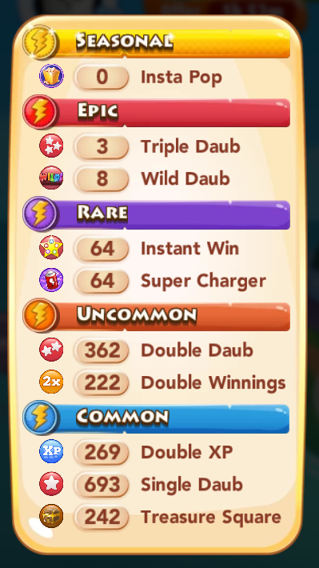
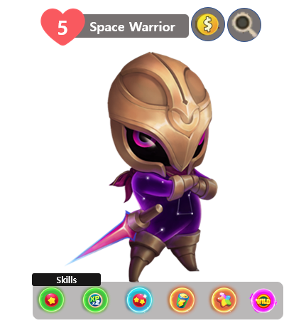
스킬 기획
2. 가디언 스킬 차별성
타 빙고 게임과 차별성을 두기 위해 ‘가디언(펫)’이 스킬을 사용
타사 빙고 게임. 아이템 사용
빙고 헤이븐. 가디언 스킬 사용
현재 빙고 게임 시장에 존재하는 빙고 게임은 아이템을 구입하여 사용하는 방식 채택
아이템 사용 시 단순 아이템 사용 연출만 존재하여 몰입감이 크지 않음
아이템 구입은 가챠(Gacha) 방식이기 때문에 높은 등급의 아이템을 획득하기 어려움
높은 등급의 아이템을 획득하기 어려운 만큼 라이트/무과금/중소과금 유저들은 해당 아이템을 사용할 기회가 많지 않음
가디언은 모든 등급의 스킬을 가지고 있으며 각 등급의 스킬 등장 확률 상이
스킬을 사용하면 인게임에 가디언이 등장하여 마법을 사용하는 연출로 몰입도 ↑
빙고 게임 한 판 진행하는데 출전 코스트 1개(임시)가 들며, 게임 안에서는 자유롭게 모든 스킬 사용 가능
가디언은 한 번 획득하면 영원히 사용 가능
다양한 등급의 스킬을 사용하는 데 제약이 존재
다양한 등급의 스킬을 횟수 제한 없이 사용 가능

Slide 5
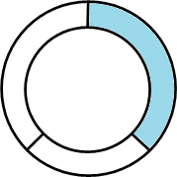

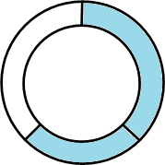

본 문서에 기입된 수치는 더미 데이터입니다.
스킬 기획
3. 가디언 스킬 작동 방식
빙고 스킬 게이지가 가득 채워지면 확률에 따라 가디언이 지닌 스킬 중 1개 사용 가능 상태가 됨
A
47
구분 | 이름 | 내용 | 비고
A | 빙고 볼 | 5초 간격으로 숫자가 기재된 빙고 볼 등장
B | 도브 | 빙고 칸을 클릭해서 표식을 남기는 행위 도브 성공 : 빙고 볼에 기재된 숫자를 찾아 해당 빙고 칸을 클릭 편의상 도브로 불림 도브 실패 : 빙고 볼에 기재되지 않은 번호의 빙고 칸을 클릭했을 경우 표식이 남지 않지 3초간 해당 빙고 칸을 누를 수 없도록 패널티 부여
C | 스킬 게이지 (차징 상태) | 도브 성공 시 시계 방향으로 1칸씩 증가 스킬 게이지 풀 충전되기 전까지는 “Charging” 텍스트 문구 노출 3회 성공 시 중앙에 스킬 아이콘 등장 (준비 상태) 스킬 아이콘을 누르면 해당 스킬이 발동 됨
C
B | I | N | G | O
3 | 20 | 41 | 55 | 73
14 | 24 | 38 | 46 | 71
4 | 25 | 37 | 53 | 70
13 | 16 | 43 | 47 | 74
8 | 29 | 32 | 52 | 62
CHARGING
B
1회 성공
2회 성공
3회 성공
CHARGING
CHARGING
SKILL
ICON
도브 1회 성공
도브를 1회 성공할 때마다 1칸씩 증가
총 도브 3회 성공 시 스킬 게이지 풀 충전

Slide 6
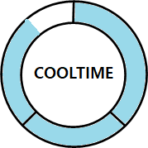

본 문서에 기입된 수치는 더미 데이터입니다.
스킬 기획
3. 가디언 스킬 작동 방식
빙고 스킬 게이지가 가득 채워지면 확률에 따라 가디언이 지닌 스킬 중 1개 사용 가능 상태가 됨
D
24
73
47
구분 | 이름 | 내용 | 비고
D | 스킬 사용 연출 | 스킬 게이지에 노출된 스킬 아이콘을 눌러 스킬을 발동 각 스킬의 발동 메커니즘은 스킬 작동 방식 문서에서 설명 예정 스킬에 맞는 스킬 연출이 빙고 카드에 발생
E | 스킬 게이지 (쿨타임 상태) | 스킬 사용 후 스킬 아이콘 사라짐 스킬 사용 후 “COOLTIME” 텍스트 노출 게이지 상태가 0% 될때까지 노출 스킬 게이지는 시계 반대 방향으로 스킬 쿨타임 시간에 맞춰 줄어듦 스킬 별 쿨타임은 스킬 정보 테이블에서 확인 가능 스킬 게이지가 0% 도달할 경우, 다음과 같이 인게임 첫 진입할 때 상태로 변경 됨
E
B | I | N | G | O
3 | 20 | 41 | 55 | 73
14 | 24 | 38 | 46 | 71
4 | 25 | 37 | 53 | 70
13 | 16 | 43 | 47 | 74
8 | 29 | 32 | 52 | 62
CHARGING
도브 1회 성공
MAGIC
도브를 1회 성공할 때마다 1칸씩 증가
총 도브 3회 성공 시 스킬 게이지 풀 충전
스킬 연출

Slide 7
본 문서에 기입된 수치는 더미 데이터입니다.
스킬 기획
4. 가디언 스킬 정보 테이블
가디언 스킬 및 간략한 설명은 다음 테이블에서 확인 가능
SKILL_IDX | SKILL_RARITY | SKILL_NAME | SKILL_COOLTIME | SKILL_USE_ROUND | SKILL_DESCRIPTION
1 | 1 | Credit Square | 20 | 1 | 카드당 랜덤 크레딧 스퀘어 2개씩 마킹
2 | 1 | Coin Square | 20 | 1 | 카드당 랜덤 코인 스퀘어 2개씩 마킹
3 | 1 | Gem Square | 20 | 1 | 카드당 랜덤 젬 스퀘어 2개씩 마킹
4 | 1 | Treasure Square | 20 | 1 | 카드당 트레저 스퀘어 1개씩 마킹
5 | 2 | Single Daub | 20 | 99 | 카드당 랜덤 도브 1회
6 | 2 | Double Coin | 20 | 1 | 정산 시 획득 코인 2배
7 | 2 | XP Square | 20 | 1 | 카드당 랜덤 XP 스퀘어 1개씩 마킹
8 | 3 | Double Daub | 20 | 99 | 카드당 랜덤 Daub 2회
9 | 3 | Double Credit | 20 | 1 | 정산 시 크레딧 2배
10 | 3 | Super Charge | 20 | 1 | 사용 이후 라운드 종료시까지 스킬 게이지 도브 2회로 풀 차지 | 사용 이후 라운드 종료시까지 아이템 쿨타임 50% 감소
11 | 3 | Star Square | 20 | 1 | 카드당 랜덤 별(Star) 스퀘어 1개 마킹
12 | 4 | Wild Daub | 20 | 1 | 원하는 위치에 도브 1회 가능
13 | 4 | Triple Daub | 20 | 1 | 카드당 랜덤 도브 3회
14 | 4 | Instant Win | 20 | 1 | 카드당 무지개 스퀘어 1개씩 마킹
컬럼 | 설명
SKILL_IDX | 가디언 스킬 고유 IDX
SKILL_RARITY | 가디언 스킬 등급 1 → Common 2 → Uncommon 3 → Rare 4 → Epic
SKILL_NAME | 가디언 스킬 이름
SKILL_COOLTIME | 가디언 스킬 사용 후 게이지 쿨타임 시간(sec.) N 기입
SKILL_USE_PER_ROUND | 빙고 한 판당 스킬 사용 가능 횟수 99 → 무제한 사용
SKILL_DESCRIPTION | 스킬 설명

Slide 8
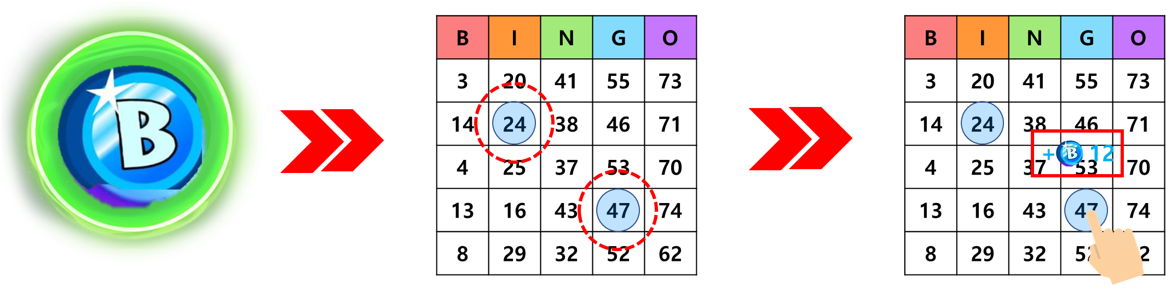
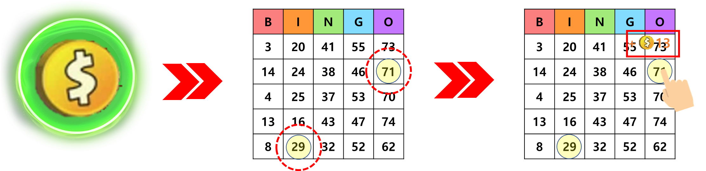


본 문서에 기입된 수치는 더미 데이터입니다.
스킬 기획
5. 가디언 스킬 상세 정보
1. 크레딧 스퀘어
SKILL IDX | 1 | SKILL_NAME | Credit Square
SKILL_COOLTIME | 20 | SKILL_USE_PER_ROUND | 1
SKILL_DESC
스킬 게이지가 풀 충전됐을 때 스킬 아이콘을 눌러 발동할 수 있음 카드당 크레딧 스퀘어 2개씩 마킹 임의의 빙고 칸에 스퀘어 마킹 스킬 연출 스킬 사용 시 다음 이미지가 빙고판에 나타남 투명한 크레딧 이미지 빙고 칸 숫자의 하위 레이어에 위치 도브하면 정산 시 크레딧 보상 추가 획득 일반 정산 프로세스에 포함 ※예외 사항 스퀘어 마크가 이미 새겨진 빙고 칸에는 마킹되지 않음 마킹할 빙고 칸이 없으면 크레딧 스퀘어 스킬은 등장하지 않음
2. 코인 스퀘어
SKILL IDX | 2 | SKILL_NAME | Coin Square
SKILL_COOLTIME | 20 | SKILL_USE_PER_ROUND | 1
SKILL_DESC
스킬 게이지가 풀 충전됐을 때 스킬 아이콘을 눌러 발동할 수 있음 카드당 코인 스퀘어 2개씩 마킹 임의의 빙고 칸에 스퀘어 마킹 스킬 연출 스킬 사용 시 다음 이미지가 빙고판에 나타남 투명한 크레딧 이미지 빙고 칸 숫자의 하위 레이어에 위치 도브하면 정산 시 코인 보상 추가 획득 일반 정산 프로세스에 포함 ※예외 사항 스퀘어 마크가 이미 새겨진 빙고 칸에는 마킹되지 않음 마킹할 빙고 칸이 없으면 코인 스퀘어 스킬은 등장하지 않음
스킬 사용
스킬 연출
스킬 효과
스킬 사용
스킬 연출
스킬 효과
스퀘어 마킹된
빙고 칸 형태
스퀘어 마킹된
빙고 칸 형태
47
47

Slide 9
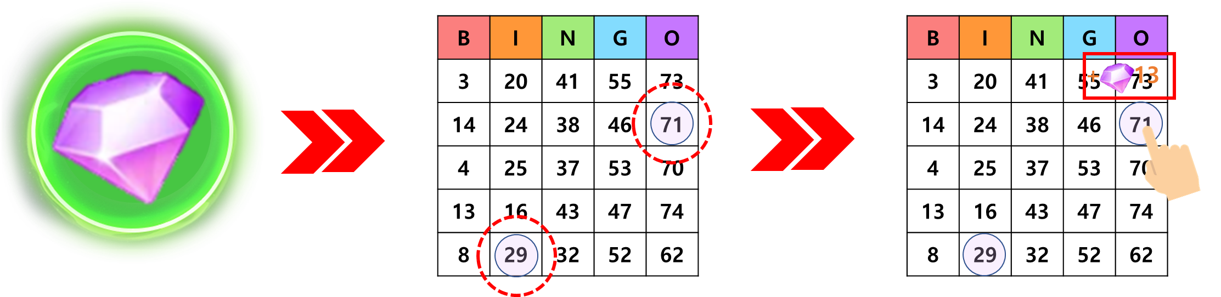
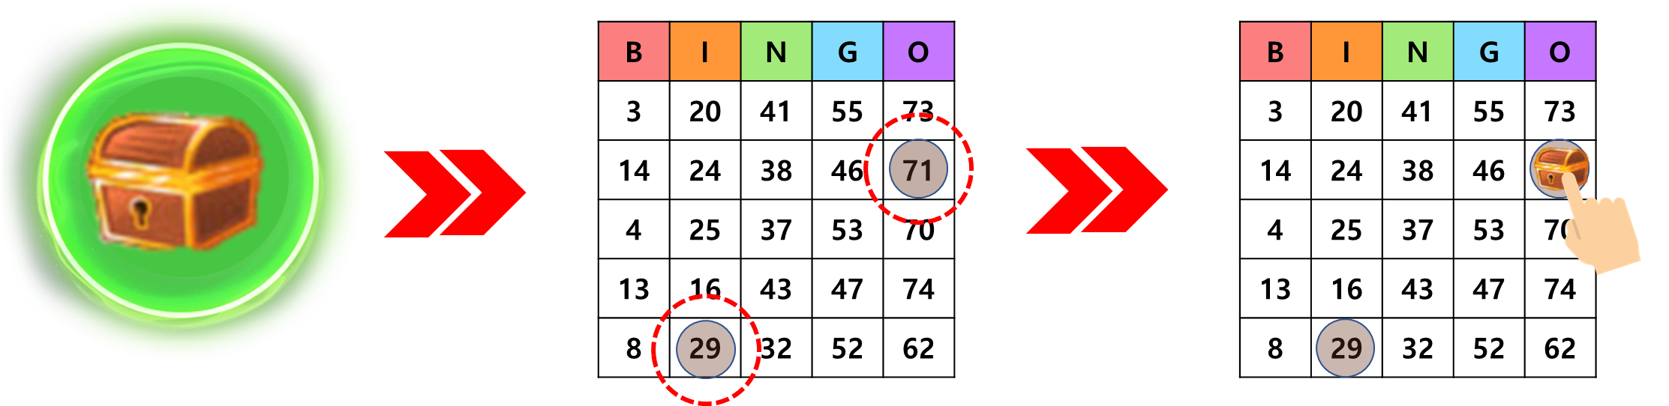


본 문서에 기입된 수치는 더미 데이터입니다.
스킬 기획
5. 가디언 스킬 상세 정보
3. 젬 스퀘어
SKILL IDX | 3 | SKILL_NAME | Gem Square
SKILL_COOLTIME | 20 | SKILL_USE_PER_ROUND | 1
SKILL_DESC
스킬 게이지가 풀 충전됐을 때 스킬 아이콘을 눌러 발동할 수 있음 카드당 젬(유료 재화) 스퀘어 2개씩 마킹 임의의 빙고 칸에 스퀘어 마킹 스킬 연출 스킬 사용 시 다음 이미지가 빙고판에 나타남 투명한 젬 이미지 빙고 칸 숫자의 하위 레이어에 위치 도브하면 정산 시 젬 보상 추가 획득 일반 정산 프로세스에 포함 ※예외 사항 스퀘어 마크가 이미 새겨진 빙고 칸에는 마킹되지 않음 마킹할 빙고 칸이 없으면 젬 스퀘어 스킬은 등장하지 않음
4. 트레저 스퀘어
SKILL IDX | 4 | SKILL_NAME | Treasure Square
SKILL_COOLTIME | 20 | SKILL_USE_PER_ROUND | 1
SKILL_DESC
스킬 게이지가 풀 충전됐을 때 스킬 아이콘을 눌러 발동할 수 있음 카드당 트레저 스퀘어 1개씩 마킹 임의의 빙고 칸에 스퀘어 마킹 스킬 연출 스킬 사용 시 다음 이미지가 빙고판에 나타남 투명한 상자 이미지 빙고 칸 숫자의 하위 레이어에 위치 도브하면 정산 시 상자 보상 추가 획득 일반 정산 프로세스에 포함 도브 시 상자 아이콘이 숫자 위에 노출되고 라운드 종료 시 까지 유지 ※예외 사항 스퀘어 마크가 이미 새겨진 빙고 칸에는 마킹되지 않음 마킹할 빙고 칸이 없으면 트레저 스퀘어 스킬은 등장하지 않음
스킬 사용
스킬 연출
스킬 효과
스킬 사용
스킬 연출
스킬 효과
스퀘어 마킹된
빙고 칸 형태
스퀘어 마킹된
빙고 칸 형태
47
47

Slide 10
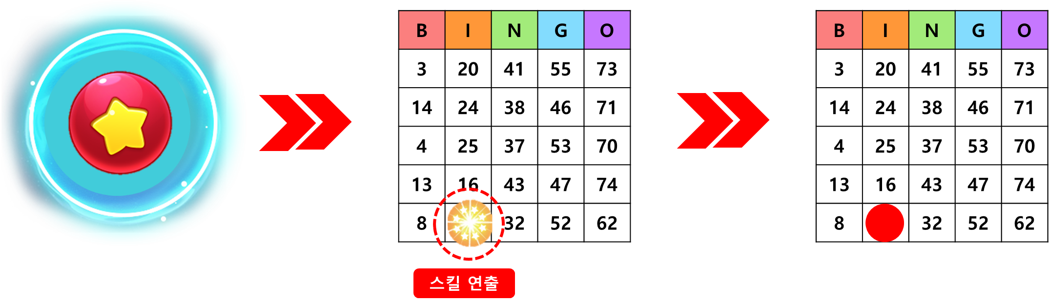
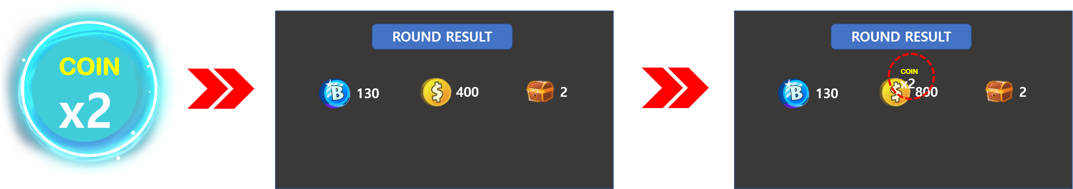
본 문서에 기입된 수치는 더미 데이터입니다.
스킬 기획
5. 가디언 스킬 상세 정보
5. 싱글 도브
SKILL IDX | 5 | SKILL_NAME | Single Daub
SKILL_COOLTIME | 20 | SKILL_USE_PER_ROUND | 1
SKILL_DESC
스킬 게이지가 풀 충전됐을 때 스킬 아이콘을 눌러 발동할 수 있음 카드당 랜덤 도브 1회 빙고 볼에 등장하는 숫자와 관계 없이 임의의 빙고 칸 1개에 도브 성공 시킴 스킬 연출 스킬 사용 시 임의의 빙고 칸 중앙에서 노란 빛이 터져나옴 빛이 터져나오는 연출 종료 후 도브 됨 카드에 도브 가능한 빙고 칸이 1개 이상 남아있는 경우 등장
6. 더블 코인
SKILL IDX | 6 | SKILL_NAME | Double Coin
SKILL_COOLTIME | 20 | SKILL_USE_PER_ROUND | 1
SKILL_DESC
스킬 게이지가 풀 충전됐을 때 스킬 아이콘을 눌러 발동할 수 있음 정산 시 획득 코인 2배 빙고 라운드가 정상적으로 종료된 후 정산 페이즈(Phase)에서 코인양 2배 증가 연출 방식 : (1) 코인 두 배 적용되기 전 일반 정산 결과를 보여준 후 (2) 코인 두 배 적용된 정산 결과를 보여줌
스킬 사용
스킬 연출
스킬 효과
스킬 사용
스킬 연출 및 효과
스킬 연출
빙고 칸 형태
연출 종료 후 빙고 칸 형태
47
47

Slide 11
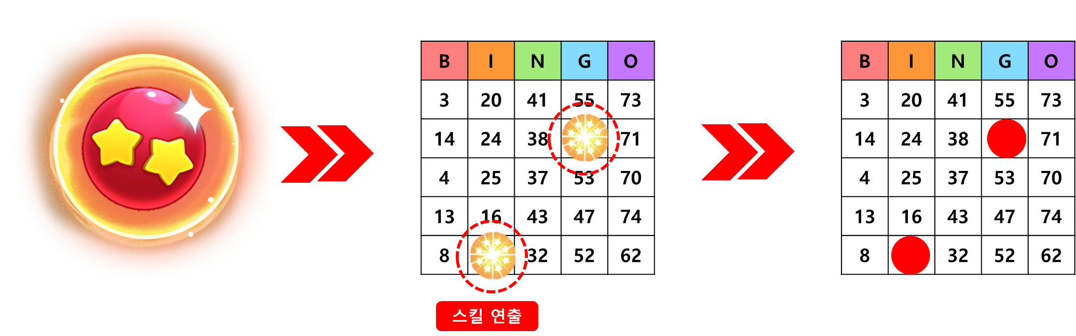
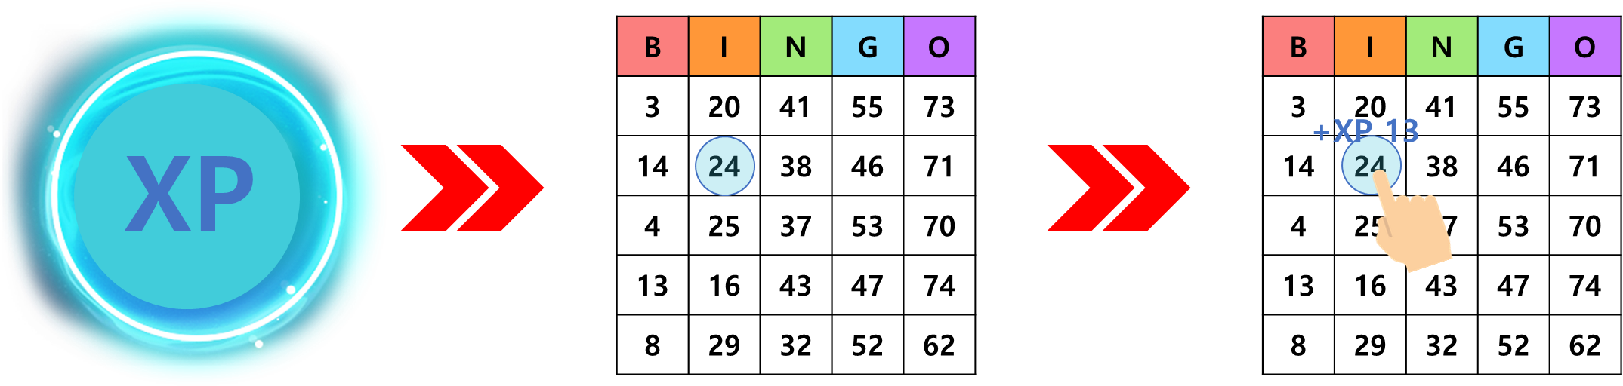
본 문서에 기입된 수치는 더미 데이터입니다.
스킬 기획
5. 가디언 스킬 상세 정보
7. XP 스퀘어
SKILL IDX | 7 | SKILL_NAME | XP Square
SKILL_COOLTIME | 20 | SKILL_USE_PER_ROUND | 1
SKILL_DESC
스킬 게이지가 풀 충전됐을 때 스킬 아이콘을 눌러 발동할 수 있음 카드당 XP(경험치) 스퀘어 1개씩 마킹 임의의 빙고 칸에 스퀘어 마킹 스킬 연출 스킬 사용 시 다음 이미지가 빙고판에 나타남 투명한 XP 이미지 빙고 칸 숫자의 하위 레이어에 위치 도브하면 정산 시 XP 보상 추가 획득 일반 정산 프로세스에 포함 ※예외 사항 스퀘어 마크가 이미 새겨진 빙고 칸에는 마킹되지 않음 마킹할 빙고 칸이 없으면 XP 스퀘어 스킬은 등장하지 않음
8. 더블 도브
SKILL IDX | 8 | SKILL_NAME | Double Daub
SKILL_COOLTIME | 20 | SKILL_USE_PER_ROUND | 99
SKILL_DESC
스킬 게이지가 풀 충전됐을 때 스킬 아이콘을 눌러 발동할 수 있음 카드당 랜덤 도브 2회 빙고 볼에 등장하는 숫자와 관계 없이 임의의 빙고 칸 2개에 도브 성공 시킴 스킬 연출 스킬 사용 시 임의의 빙고 칸 중앙에서 노란 빛이 터져나옴 빛이 터져나오는 연출 종료 후 도브 됨 카드에 도브 가능한 스퀘어가 1개 이상 남아있는 경우 등장
스킬 사용
스킬 연출
스킬 효과
스킬 사용
스킬 연출
스킬 효과
스퀘어 마킹된
빙고 칸 형태
47
XP
스킬 연출
빙고 칸 형태
연출 종료 후 빙고 칸 형태
47
47

Slide 12
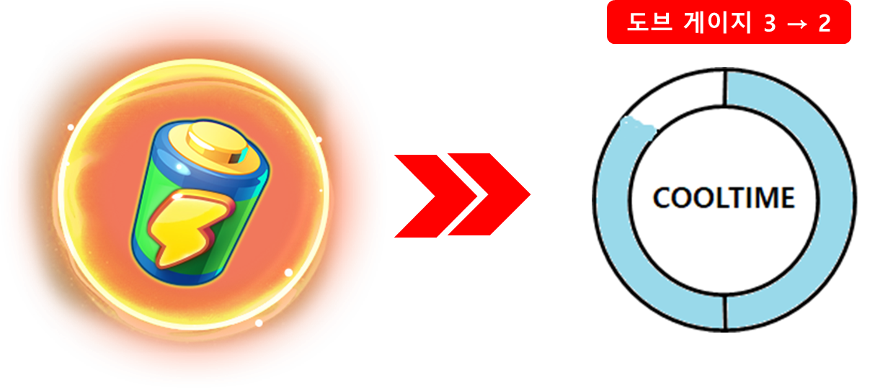
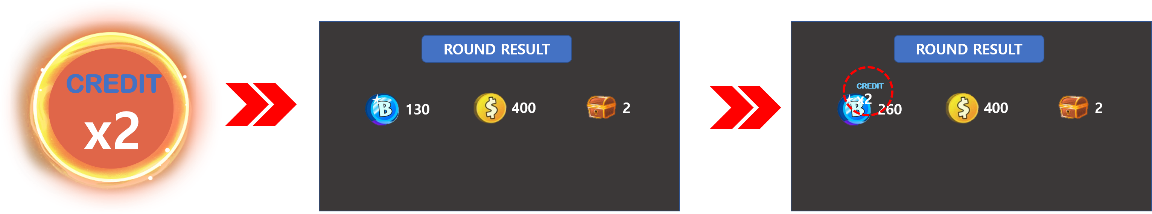
본 문서에 기입된 수치는 더미 데이터입니다.
스킬 기획
5. 가디언 스킬 상세 정보
9. 더블 크레딧
SKILL IDX | 9 | SKILL_NAME | Double Credit
SKILL_COOLTIME | 20 | SKILL_USE_PER_ROUND | 1
SKILL_DESC
스킬 게이지가 풀 충전됐을 때 스킬 아이콘을 눌러 발동할 수 있음 정산 시 획득 크레딧 2배 빙고 라운드가 정상적으로 종료된 후 정산 페이즈(Phase)에서 크레딧양 2배 증가 연출 방식 : (1) 코인 두 배 적용되기 전 일반 정산 결과를 보여준 후 (2) 코인 두 배 적용된 정산 결과를 보여줌
10. 슈퍼 차지
SKILL IDX | 10 | SKILL_NAME | Super Charge
SKILL_COOLTIME | 2 | SKILL_USE_PER_ROUND | 1
SKILL_DESC
스킬 게이지가 풀 충전됐을 때 스킬 아이콘을 눌러 발동할 수 있음 사용 이후 라운드 종료시까지 스킬 게이즈 도브 2회로 풀 차지 가능 사용 이후 라운드 종료시까지 스킬 쿨타임 50% 감소 스킬 사용 직후 : 즉시 스킬 게이지 칸 3개 → 2개로 변경 슈퍼 차지 사용 직후에만 스킬 쿨타임 2초 적용 이후 사용하든 모든 스킬에는 쿨타임 50% 효과 적용 예시) 쿨타임 20초 스킬 → 쿨타임 10초로 변경
스킬 사용
스킬 연출 및 효과
스킬 사용
스킬 효과
게이지 3 → 2 변경

Slide 13
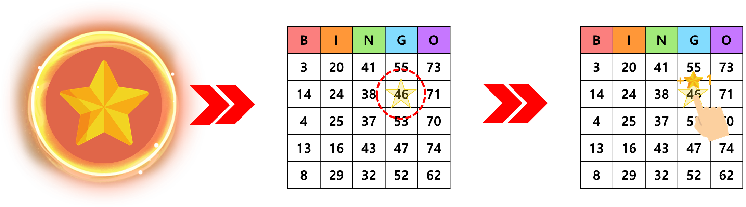
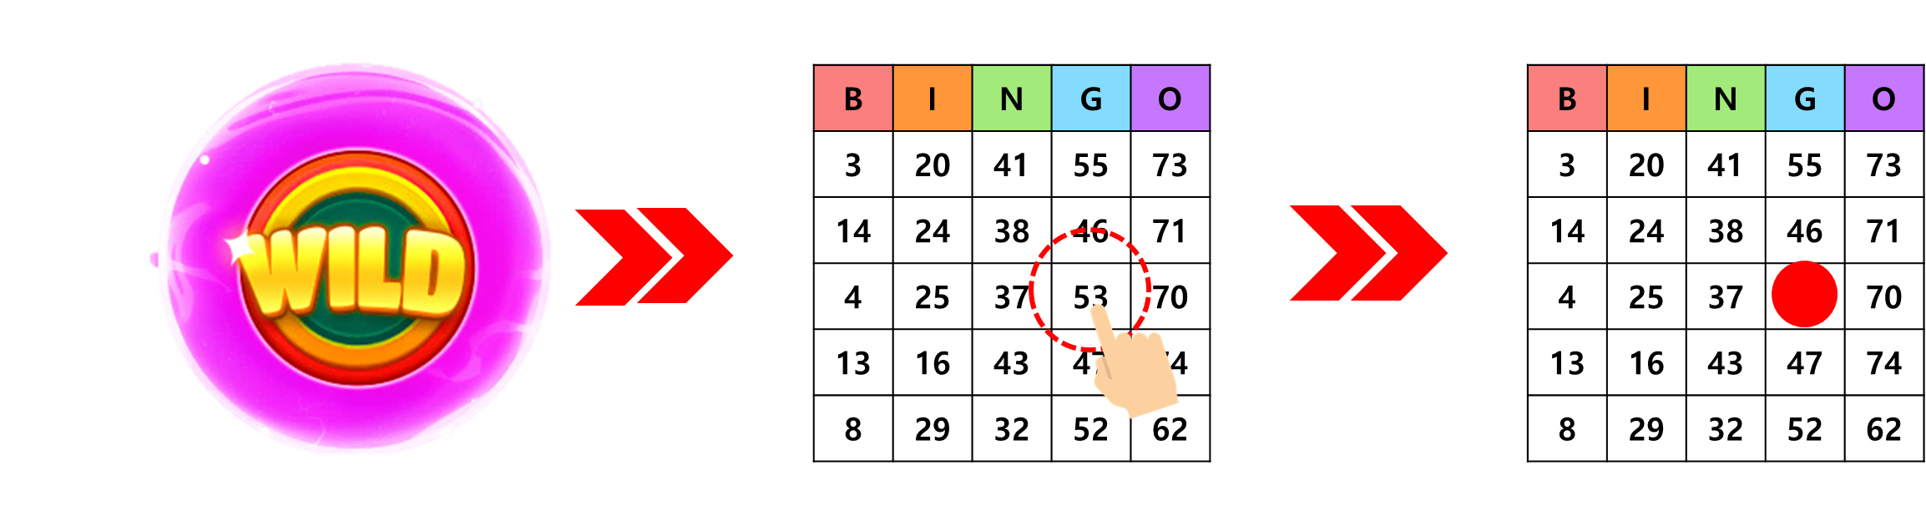
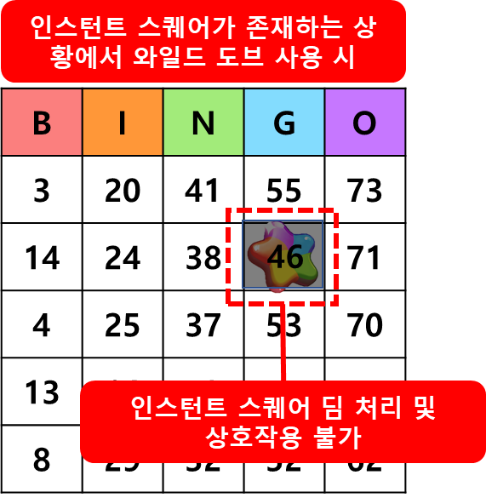

본 문서에 기입된 수치는 더미 데이터입니다.
스킬 기획
5. 가디언 스킬 상세 정보
11. 스타 스퀘어
SKILL IDX | 11 | SKILL_NAME | Star Square
SKILL_COOLTIME | 20 | SKILL_USE_PER_ROUND | 1
SKILL_DESC
카드당 스타 스퀘어 1개씩 마킹 임의의 빙고 칸에 스퀘어 마킹 스킬 연출 스킬 사용 시 다음 이미지가 빙고판에 나타남 투명한 별 모양 이미지 빙고 칸 숫자의 하위 레이어에 위치 도브하면 정산 시 별 보상 추가 획득 일반 정산 프로세스에 포함 ※예외 사항 스퀘어 마크가 이미 새겨진 빙고 칸에는 마킹되지 않음 마킹할 빙고 칸이 없으면 스타 스퀘어 스킬은 등장하지 않음
12. 와일드 도브
SKILL IDX | 12 | SKILL_NAME | Wild Daub
SKILL_COOLTIME | 20 | SKILL_USE_PER_ROUND | 1
SKILL_DESC
원하는 위치의 빙고 칸에 도브 성공 1회 ※예외 사항 스킬 사용 후 10초 내 빙고 칸을 선택하지 않은 경우 : 임의의 빙고 칸에 도브 (성공 처리) 와일드 도브 사용한 것으로 처리되며 스킬 게이지 쿨 타임 적용 와일드 도브 사용 시 다음 빙고 칸은 도브할 수 없음 인스턴트 스퀘어 마킹이 되어있는 빙고 칸
스킬 사용
스킬 연출
스킬 효과
스킬 사용
스킬 연출
스킬 효과
스퀘어 마킹된
빙고 칸 형태
47

Slide 14
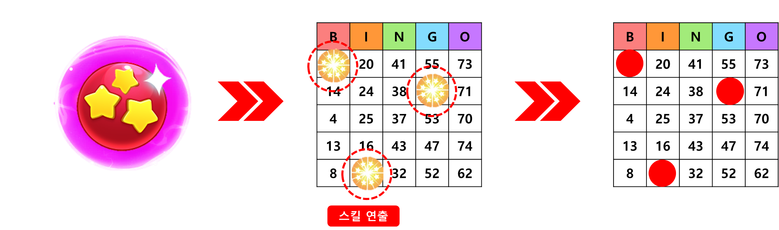
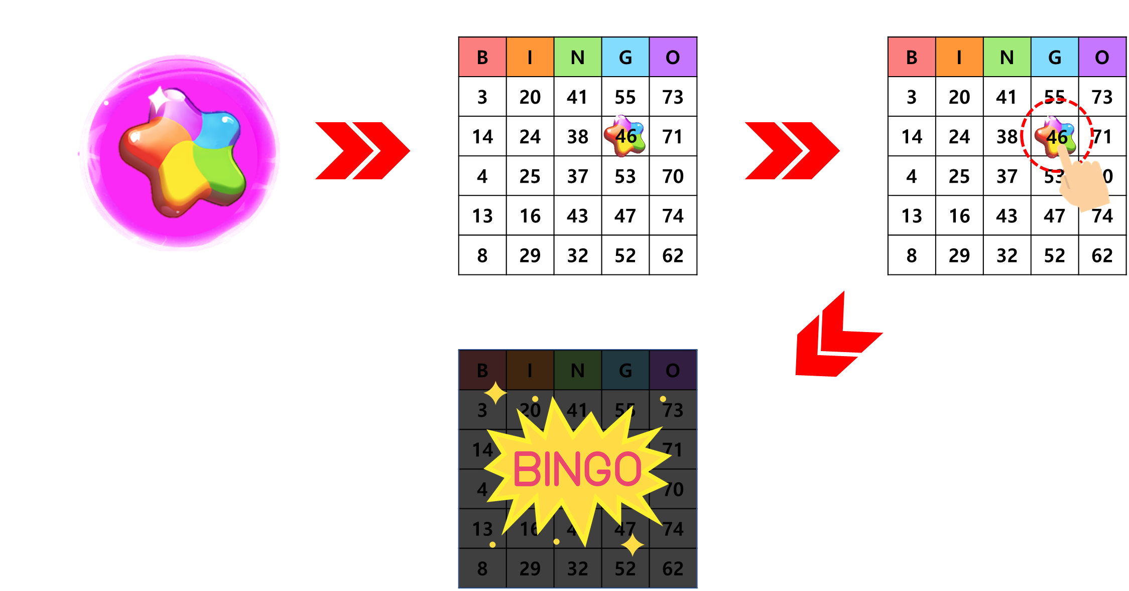

본 문서에 기입된 수치는 더미 데이터입니다.
스킬 기획
5. 가디언 스킬 상세 정보
13. 트리플 도브
SKILL IDX | 13 | SKILL_NAME | Triple Daub
SKILL_COOLTIME | 20 | SKILL_USE_PER_ROUND | 1
SKILL_DESC
스킬 게이지가 풀 충전됐을 때 스킬 아이콘을 눌러 발동할 수 있음 카드당 랜덤 도브 3회 빙고 볼에 등장하는 숫자와 관계 없이 임의의 빙고 칸 3개에 도브 성공 시킴 스킬 연출 스킬 사용 시 임의의 빙고 칸 중앙에서 노란 빛이 터져나옴 빛이 터져나오는 연출 종료 후 도브 됨 카드에 도브 가능한 스퀘어가 1개 이상 남아있는 경우 등장
14. 인스턴트 도브
SKILL IDX | 12 | SKILL_NAME | Instant Daub
SKILL_COOLTIME | 20 | SKILL_USE_PER_ROUND | 1
SKILL_DESC
카드당 인스턴트 스퀘어 1개씩 마킹 임의의 빙고 칸에 스퀘어 마킹 도브하면 해당 인스턴트 스퀘어가 속한 빙고 카드는 즉시 빙고 처리 스킬 연출 스킬 사용 시 다음 이미지가 빙고판에 나타남 무지개색 별 모양 이미지 빙고 칸 숫자의 하위 레이어에 위치 ※예외 사항 스퀘어 마크가 이미 새겨진 빙고 칸에는 마킹되지 않음 마킹할 빙고 칸이 없으면 인스탄트 도브 스킬은 등장하지 않음 와일드 도브 사용 시 인스턴트 스퀘어가 세겨진 빙고 칸은 도브할 수 없음 싱글 도브, 더블 도브, 트리플 도브는 인스턴트 스퀘어가 세겨진 빙고 칸을 도브할 수 있음 즉시 빙고 처리
스킬 사용
스킬 연출
스킬 효과
스킬 사용
스킬 연출
스킬 효과
스퀘어 마킹된
빙고 칸 형태
연출 종료 후 빙고 칸 형태
47
스킬 연출
빙고 칸 형태
47
47

Slide 15
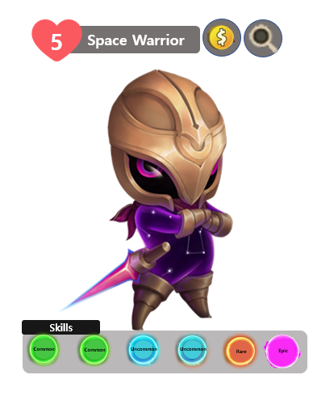
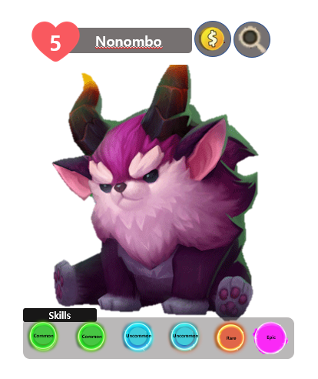
본 문서에 기입된 수치는 더미 데이터입니다.
스킬 기획
6. 가디언 스킬 세트 개요
빙고 헤이븐. 가디언 스킬 세트
가디언 스킬 세트는 여섯 개의 스킬로 구성되어 있음
각 가디언은 상이한 스킬 세트를 지님
가디언 최초 획득 시점부터 모든 스킬을 사용할 수 있음
모든 가디언은 다음 등급의 스킬을 지니고 있음
Common 등급 스킬 2개
Uncommon 등급 스킬 2개
Rare 등급 스킬 1개
Epic 등급 스킬 1개
Guardian A 스킬 세트
Guardian B 스킬 세트
가디언 이름 | 1번 슬롯 스킬 | 2번 슬롯 스킬 | 3번 슬롯 스킬 | 4번 슬롯 스킬 | 5번 슬롯 스킬 | 6번 슬롯 스킬
모든 가디언 | Common | Common | Uncommon | Uncommon | Rare | Epic

Slide 16
본 문서에 기입된 수치는 더미 데이터입니다.
스킬 기획
7. 가디언 스킬 세트 설정 기준
각 스킬에 가중치를 설정하고 각 가디언의 스킬 세트 구성 진행
SKILL_IDX | SKILL_RARITY | SKILL_NAME | SKILL_USE_ROUND | 가중치
1 | 1 | Credit Square | 1 | 1
2 | 1 | Coin Square | 1 | 1
3 | 1 | Gem Square | 1 | 1
4 | 1 | Treasure Square | 1 | 1
5 | 2 | Single Daub | 99 | 2
6 | 2 | Double Coin | 1 | 2.5
7 | 2 | XP Square | 1 | 2
8 | 3 | Double Daub | 99 | 3.5
9 | 3 | Double Credit | 1 | 3.5
10 | 3 | Super Charge | 1 | 3
11 | 3 | Star Square | 1 | 3
12 | 4 | Wild Daub | 1 | 5
13 | 4 | Triple Daub | 1 | 5
14 | 4 | Instant Win | 1 | 5
가디언. 스킬 세트 구성 목표
가디언은 ‘태생 등급‘ 및 ‘레벨’ 개념이 없음
모든 가디언이 동일한 능력을 가지도록 하고자 함
따라서, 각 가디언의 스킬 세트의 가중치는 비슷하도록 설정
각 가디언 스킬 세트의 가중치는 비슷하더라도 실제 인게임 사용 스킬은 다르기 때문에, 많은 스킬을 사용하기 위해선 가디언을 수집해야 함
모든 가디언은 비슷한 스킬 가중치를 지니고 있음
프로토타입 가디언 스킬 가중치 | 가디언 이름 | 1번 슬롯 스킬 | 2번 슬롯 스킬 | 3번 슬롯 스킬 | 4번 슬롯 스킬 | 5번 슬롯 스킬 | 6번 슬롯 스킬 | 가중치
 | Guardian A | Credit Square | Gem Square | Single Daub | XP Square | Super Charge | Wild Daub | 14
 | Guardian B | Credit Square | Treasure Sqaure | Single Daub | XP Square | Star Square | Wild Daub | 14
 | Guardian C | Credit Square | Coin Square | Single Daub | Double Coin | Double Daub | Triple Daub | 15
 | Guardian D | Credit Square | Gem Sqaure | Single Daub | XP Square | Double Credit | Instant Win | 14.5

Slide 17
본 문서에 기입된 수치는 더미 데이터입니다.
스킬 기획
8. 가디언 스킬 세트 설정 방식
각 가디언의 스킬은 GUARDIAN_DB_INFO 테이블에서 제어
가디언 스킬 슬롯 1 ~ 6
IDX | GUARDIAN_NAME | GUARDIAN_INTIMACY | GUARDIAN_SKILL_1 | GUARDIAN_SKILL_2 | GUARDIAN_SKILL_3 | GUARDIAN_SKILL_4 | GUARDIAN_SKILL_5 | GUARDIAN_SKILL_6
1 | Guardian A | 1 | 1 | 3 | 5 | 7 | 10 | 12
2 | Guardian A | 2 | 1 | 3 | 5 | 7 | 10 | 12
3 | Guardian A | 3 | 1 | 3 | 5 | 7 | 10 | 12
4 | Guardian A | 4 | 1 | 3 | 5 | 7 | 10 | 12
5 | Guardian A | 5 | 1 | 3 | 5 | 7 | 10 | 12
6 | Guardian B | 1 | 1 | 4 | 5 | 6 | 11 | 12
7 | Guardian B | 2 | 1 | 4 | 5 | 6 | 11 | 12
8 | Guardian B | 3 | 1 | 4 | 5 | 6 | 11 | 12
9 | Guardian B | 4 | 1 | 4 | 5 | 6 | 11 | 12
10 | Guardian B | 5 | 1 | 4 | 5 | 6 | 11 | 12
11 | Guardian C | 1 | 1 | 2 | 5 | 7 | 8 | 14
12 | Guardian C | 2 | 1 | 2 | 5 | 7 | 8 | 14
13 | Guardian C | 3 | 1 | 2 | 5 | 7 | 8 | 14
14 | Guardian C | 4 | 1 | 2 | 5 | 7 | 8 | 14
각 가디언 슬롯 열(Column)에
SKILL_IDX기입

Slide 18
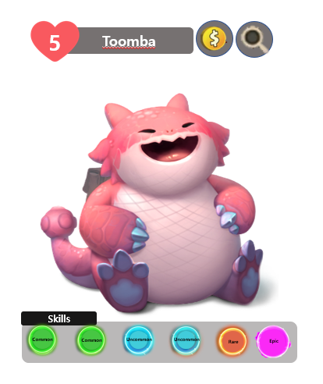
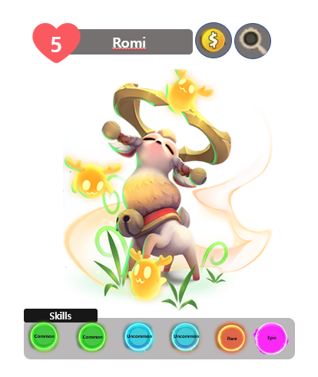
본 문서에 기입된 수치는 더미 데이터입니다.
스킬 기획
9. 가디언 스킬 세트 (프로토타입)
프로토타입 버전의 가디언 네 마리는 다음과 같은 스킬 세트를 지님
Guardian A
Guardian B
Guardian C
Guardian D
가디언 이름 | 1번 슬롯 스킬 | 2번 슬롯 스킬 | 3번 슬롯 스킬 | 4번 슬롯 스킬 | 5번 슬롯 스킬 | 6번 슬롯 스킬
Guardian A | Credit Square | Gem Square | Single Daub | XP Square | Super Charge | Wild Daub
Guardian B | Credit Square | Treasure Sqaure | Single Daub | XP Square | Star Square | Wild Daub
Guardian C | Credit Square | Coin Square | Single Daub | Double Coin | Double Daub | Triple Daub
Guardian D | Credit Square | Gem Sqaure | Single Daub | XP Square | Double Credit | Instant Win

Slide 19
본 문서에 기입된 수치는 더미 데이터입니다.
스킬 기획
10. 가디언 스킬 등장 확률
가디언의 스킬 등급에 가중치를 두어 스킬 등급별 등장 확률 제어
가중치 조절하여
스킬 등장 확률 제어
스킬 등급별 가중치 적용
SKILL_RARITY | 스킬 등급 | 가중치
1 | Common | 100
2 | Uncommon | 150
3 | Rare | 200
4 | Epic | 300
1번 슬롯 스킬 | 2번 슬롯 스킬 | 3번 슬롯 스킬 | 4번 슬롯 스킬 | 5번 슬롯 스킬 | 6번 슬롯 스킬
100 | 100 | 150 | 150 | 200 | 300
가중치에 따른 스킬 등장 확률
1번 슬롯 스킬 | 2번 슬롯 스킬 | 3번 슬롯 스킬 | 4번 슬롯 스킬 | 5번 슬롯 스킬 | 6번 슬롯 스킬
10% | 10% | 15% | 15% | 20% | 30%
각 스킬의 등장 확률은 다음과 같이 계산 :
N번째 슬롯의 스킬 가중치 ÷ 모든 스킬 슬롯의 가중치 합

